Slide 1
Фосфор
Характеристика елемента та утворених ним сполук, кругообіг елемента в природі

Slide 2
Періодична система хімічних елементів Д.І.Менделєєва
Періоди
Ряди
Групи елементів
I
II
III
IV
V
Характеристика
1. | Відкрито у 1669 році Хеннінгом Брандтом.
2. | У Періодичній системі знаходиться в 3 періоді, V група, головна підгрупа.
3. | У природі зустрічається тільки у зв'язаному стані.
4. | Утворює кілька простих речовин, які помітно різняться за властивостями: білий, червоний, чорний фосфор.
5. | Е=2,1; найнижчий ступінь окислення –3, найвищий ступінь окислення +5.
VI
VII
VIII
1
1
2
2
3
3
31
0
P
4
4
5
5
6
7
+15
6
8
9
7
10

Slide 3
Фосфор
31
0
P = 15
p
−
e = 15
N = 16
0
+15
3d
2
8
5
3
3p
3s²
2p⁶
2s²
1s²
Короткий електронний запис:

Slide 4
Хімічні властивості
Для фосфору характерні відновні властивості, які він виявляє у реакціях з неметалами:
4P+3O₂ (нестача) 2P₂O₃
4P+5O₂ (надлишок) 2P₂O₅
2P+5Cl₂ (надлишок) 2PCl₅
В реакціях з активними металами фосфор виступає в ролі окисника:
3Mg+2P Mg₃P.

Slide 5
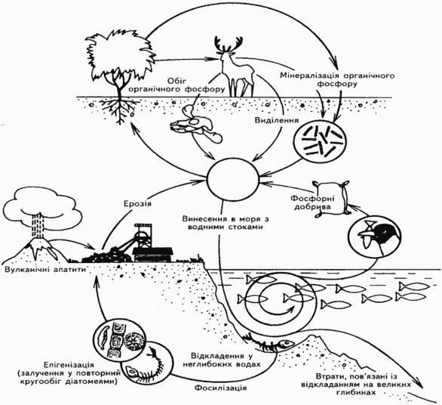
Кругообіг фосфору

Slide 6
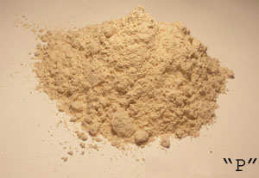
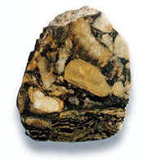
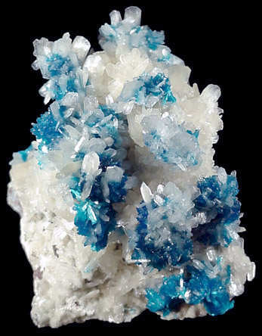
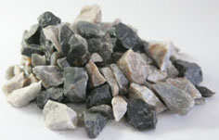
Природні сполуки фосфору
Ф
О
С
Ф
О
Р
И
Т
и
фосфати

Slide 7
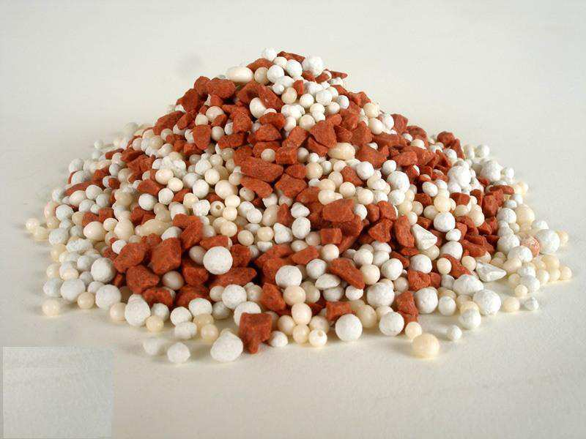
Діяльність людини порушила
природний кругообіг Фосфору.
Сполуки Фосфору використовуються
для виробництва добрив та мийних засобів.
Це призводить до забруднення
водойм сполуками Фосфору.
Діяльність людини порушила
природний кругообіг Фосфору.
Сполуки Фосфору використовуються
для виробництва добрив
та мийних засобів.
Це призводить до забруднення
водойм сполуками Фосфору.
Notes:
7

